Slide 2
為什麼要談 Agent Skills？
我們現在用 AI 的方式是什麼？
每次重新說明任務格式
每次重新貼指令
每次輸出品質不穩定
換人用就要重教一次
Agent Skill 是什麼？一句話解釋Skill = 幫 AI 寫好的一份 SOP 說明書
Notes:
先想一下我們現在怎麼用 AI。
是不是每次都要重新說一次格式？ 每次都要貼那段很長的指令？ 有時候輸出很好，有時候突然變調？ 換個人用，又要從頭解釋一次？
其實我們現在的使用方式，很像在反覆訓練一個「每天失憶的助理」。
你上週才教過他怎麼寫週報， 這週打開新視窗，他又全部忘記。
這就是 Skill 想解決的問題。

Slide 3
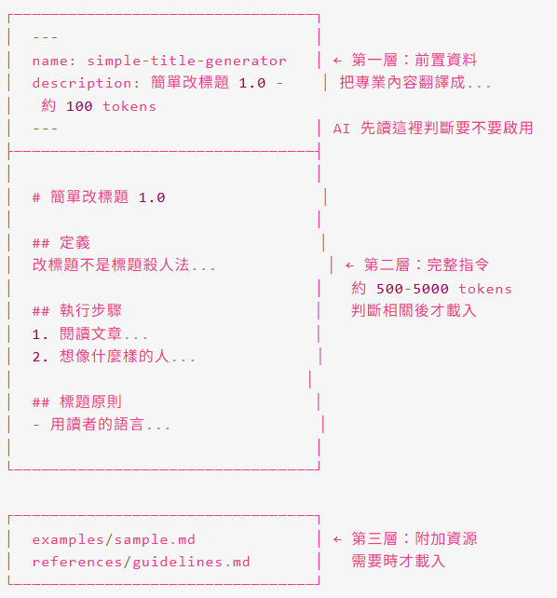
Skill 本質是什麼？
Skill 本質是什麼？
它其實只是一個 Markdown 文件
檔名通常是：SKILL.md
核心三件事：
這個 skill 叫什麼？
什麼時候觸發？
執行流程是什麼？
Notes:
Skill，就是幫 AI 寫好的一份 SOP。
就像你帶新人， 你會不會希望把流程寫下來？ 這樣下個人來就不用重教。
或者像去星巴克點咖啡， 如果每次都要重新講一次細節，其實很累。 但只要說「老樣子」，對方就知道。
Skill，就是那句「老樣子」。
讓 AI 看到任務，就知道要用哪個標準流程。
只是一個叫做 SKILL.md 的文件。
裡面講清楚三件事：
第一，什麼時候用？ 第二，按什麼步驟做？ 第三，輸出格式是什麼？
AI 會根據任務「按需載入」。 不是全部 Skill 一起跑，而是需要才啟動。
所以它其實很乾淨，也很可控。

Slide 4
MCP 是什麼？
簡單分工：
MCP = AI 能不能拿到資料
Skill = 拿到資料後怎麼處理
比喻：MCP = 進貨通道
Skill = 廚房出菜流程
Notes:
這一頁我們來講一個很容易搞混的東西 —— MCP。
很多人會以為 Skill 就是全部，其實不是。
你可以把它拆成一個很簡單的分工：
MCP，負責的是 —— AI 能不能拿到資料。
Skill，負責的是 —— 拿到資料之後要怎麼處理。
我用一個更生活化的比喻。
MCP 就像「進貨通道」。 食材能不能送進來？ 能不能連到 Google Drive？ 能不能讀 Slack？ 能不能查網路？
這是 MCP 的工作。
而 Skill 是什麼？ Skill 是「廚房的出菜流程」。
食材進來之後， 要先洗、切、炒， 最後擺盤長什麼樣子？
那是 Skill 決定的。
所以你可以記一句話：
MCP 解決「能不能拿到」 Skill 解決「拿到之後怎麼做」。
兩個加在一起，AI 才真的能工作。

Slide 5
怎麼建立 Skill？
方法一：使用官方 Skill Creator
它是：「幫你建 skill 的 skill」
只要描述：
任務、輸出格式、注意事項
它會幫你產出 SKILL.md
方法二：直接跟 AI 對話打包
用白話講流程、請 AI 幫你整理成 SKILL.md
Notes:
很多人聽到「要寫檔案」就會退一步。
其實不需要寫程式。
你可以用官方的 Skill Creator， 它是幫你建 Skill 的 Skill。
或者更簡單—— 直接跟 AI 對話， 把你的流程講清楚， 最後請它幫你整理成 SKILL.md。
大多數情況，一兩輪就能穩定。

Slide 6
使用時要注意什麼？
維護成本
流程改了 → Skill 要更新
記憶問題
Skill ≠ 長期記憶
每次對話都重新載入
多 Skill 打架
可能情境：
觸發條件太像
指令邏輯衝突
解法：讓觸發說明更具體
必要時手動指定
Notes:
Skill 很強，但不是萬能， 用的時候有三件事要注意。
第一個，維護成本。
很多人建立 Skill 之後就忘了它。 但只要你的工作流程改了， Skill 就要更新。
不然 AI 會一直照舊流程跑， 你就會覺得「怎麼怪怪的」。
第二個，記憶問題。
Skill 不是長期記憶。
它不是你訓練一次就永遠記得。 每次對話，都是重新載入那份 SKILL.md。
所以它是流程標準化工具， 不是資料庫。
第三個，多 Skill 打架。
這真的會發生。
例如：
兩個 Skill 觸發條件寫得太像， AI 不知道該用哪一個。
或者兩個流程邏輯衝突， 一個說要精簡，一個說要詳細。
怎麼解？
讓觸發說明更具體。 真的不行，就手動指定用哪個 Skill。
所以 Skill 是工具， 但你還是那個架構設計師。

Slide 7
Skill 不是 Claude 專屬
支援平台包括：
Claude
OpenAI CLI
ChatGPT（部分整合）
Gemini CLI
Cursor
VS Code
GitHub
Copilot
Azure
等等
👉 同一份 SKILL.md 可跨平台使用
Notes:
這一頁是很多人會誤會的地方。
Skill 不是某一個平台專屬的功能。
它不是只有 Anthropic 的 Claude 能用。
現在支援 Skill 或類似架構的工具其實很多：
Anthropic 的 Claude OpenAI 的 CLI ChatGPT（部分整合） Google 的 Gemini CLI Cursor Visual Studio Code GitHub GitHub Copilot Microsoft Azure
等等。
重點不是工具名稱。
重點是：
同一份 SKILL.md，可以跨平台使用。
這代表什麼？
代表 Skill 不是某家公司給你的功能， 它正在變成一種「AI 工作流程的標準寫法」。
就像以前我們寫 README， 現在我們開始寫 SKILL。
這才是趨勢。

Slide 8
現在 AI 開發，都在用 Skill 做什麼？
把 AI 從「聊天工具」變成「工作系統」
現在主流做法不是寫超長 Prompt
而是把流程封裝成 Skill：
Code Review Skill
需求解析 Skill → 技術架構設計 Skill → 程式碼生成 Skill → 測試案例生成 Skill
👉 AI 不再臨時發揮，而是按標準流程執行
Notes:
現在 AI 開發的主流方向， 其實已經不是比誰 Prompt 寫得長。
而是把流程拆成 Skill。
例如：
產品需求分析 Skill Code Review Skill 客戶回信 Skill 測試案例生成 Skill
在 Agent 開發裡， Skill 就像微服務一樣。
需求解析 → 架構設計 → 程式碼生成 → 測試生成 整條流程可以串起來跑。
企業也在做一件事—— 把部門 SOP 轉成 Skill。
讓資深員工的經驗變成公司資產。
而且現在像 Anthropic、OpenAI、Google、Microsoft 都在往這個方向走。
Skill 正在變成事實標準。

